Slide 1
第三章 传感系统设计（续） --视觉系统
《机器人系统设计》
景奉水 中国科学院自动化研究所
fengshui.jing@ia.ac.cn

Slide 2
内 容
3.5 视觉系统概述
3.6 图像摄取装置
3.7 镜头特性
3.8 相机特性
3.9 光源特性
3.10 视觉系统精度与景深和焦深关系
3.11 传感器的配置和选型

Slide 3

3.5 视觉系统概述

Slide 4
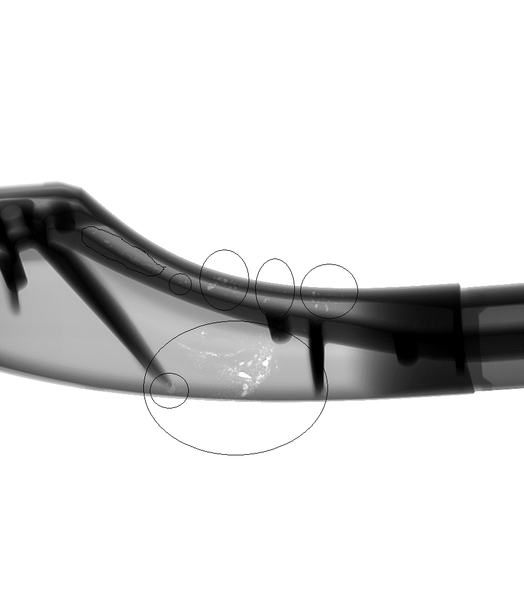
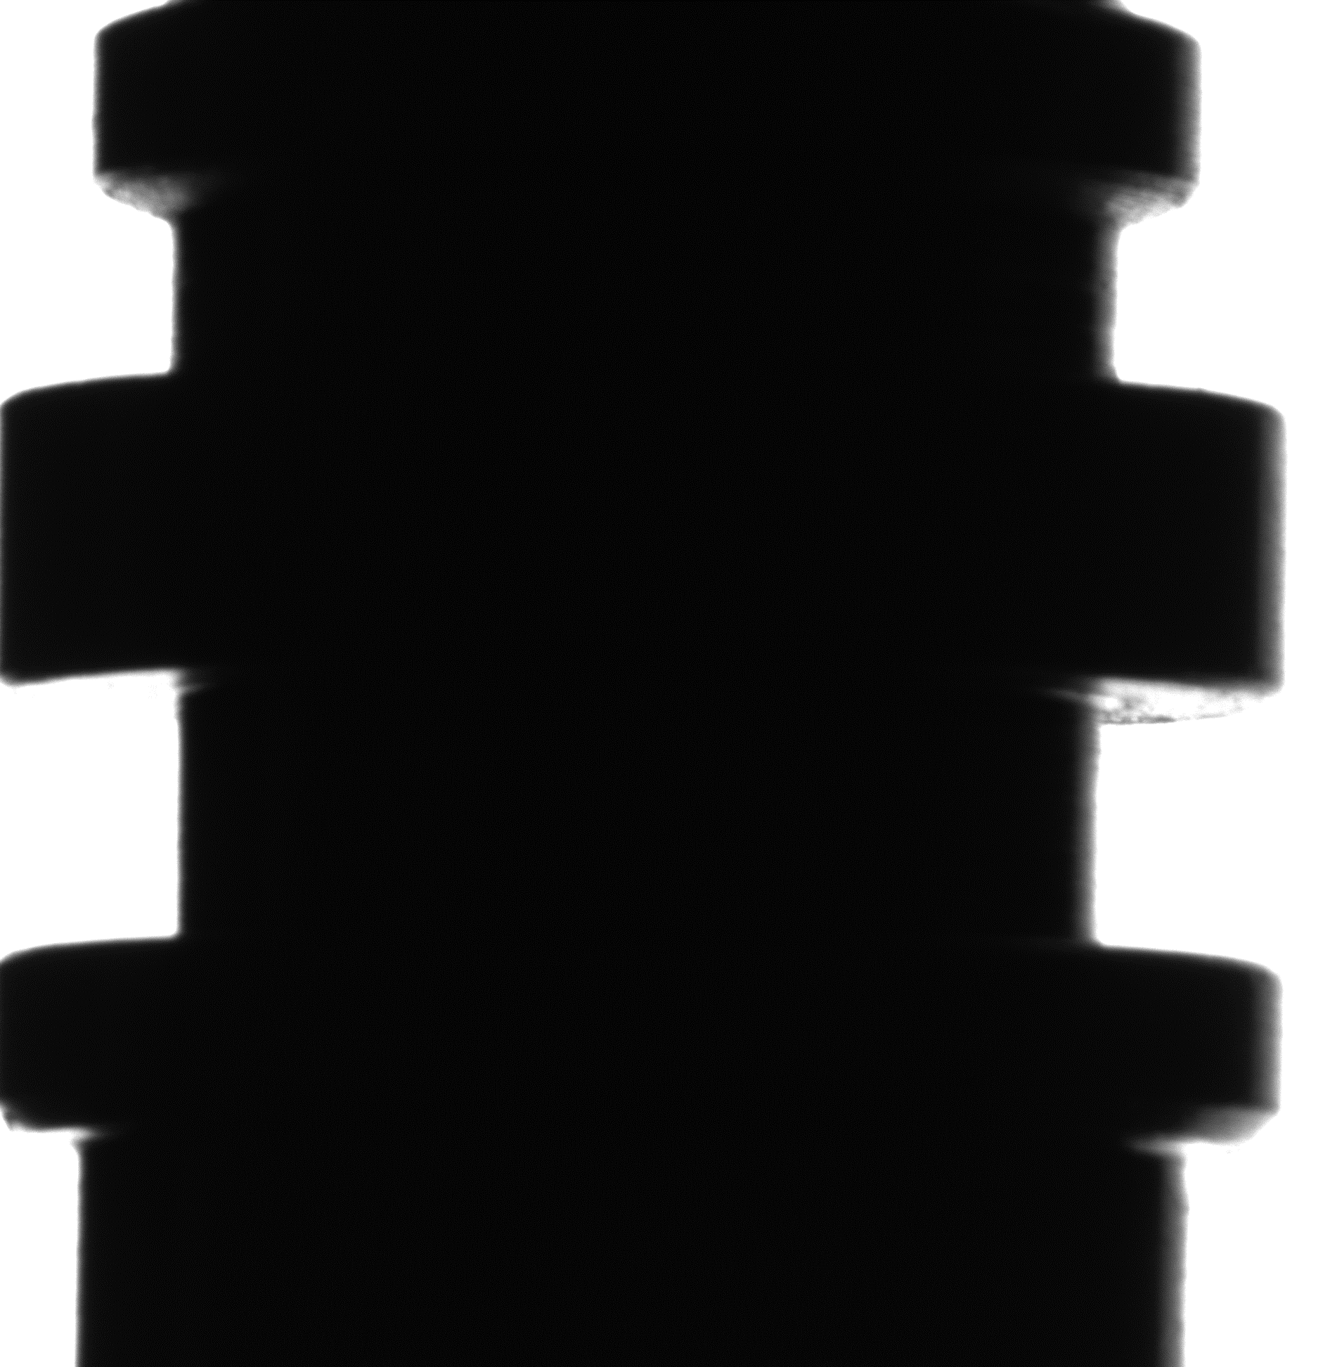
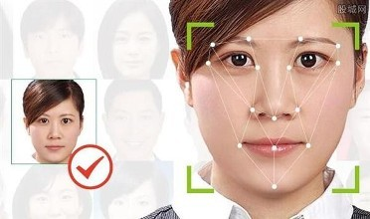
视觉系统概述
3.6 视觉系统概述
视觉系统是指通过图像摄取装置将被摄取目标转换成图像信号，进而进行特征抽取和模式计算的装置。视觉系统可用于测量、检测、导航、监视等服务。
10.145
测量
缺陷检测
人脸识别

Slide 5
视觉系统构成
3.6 视觉系统概述
图像摄取装置
工欲善其事必先利其器！
图像处理装置
CPU, DSP, FPGA,GPU
Notes:
去掉二级提纲
计算大脑理论研究
与现有系统紧密结合，补充、完善、
5

Slide 6
3.7 图像摄取装置
3.6 图像摄取装置

Slide 7
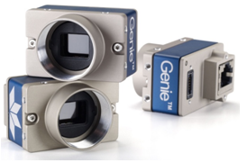
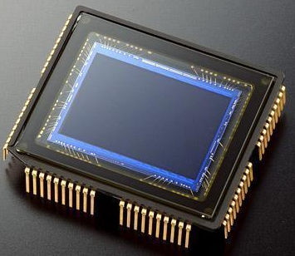
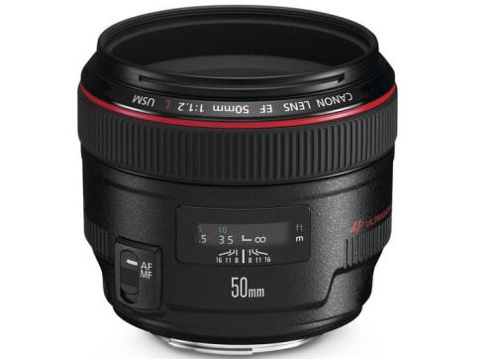
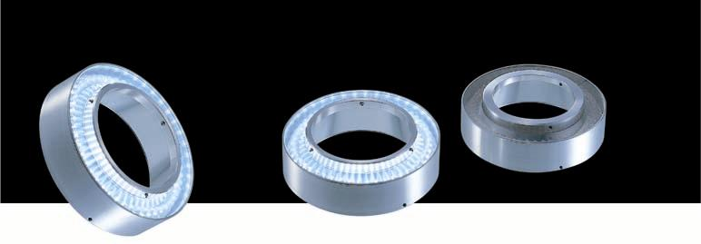
图像摄取装置构成
3.7 图像摄取装置
相机
镜头
感光芯片
CCD CMOS
光源
摄取目标

Slide 8
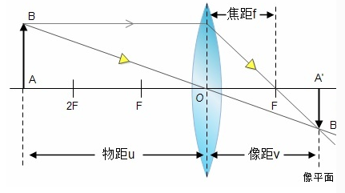
3.7 图像摄取装置
图像摄取透镜模型
凸透镜模型成像性质：
1、物距大于2倍焦距以外，实像； 2、物距等于2倍焦距，实像； 3、物距在1到2倍焦距之间，实像； 4、物距等于1倍焦距，不成像； 5、物距在1倍焦距以内，虚像；
物距：物体到透镜光心的距离
焦距：指平行光入射时从透镜光心到光聚集之焦点的距离
像距：像平面到透镜光心的距离
后焦面距离（像距）
工作距离（物距）
视野（FOV）
像平面
焦深
景深（DOV）

Slide 9
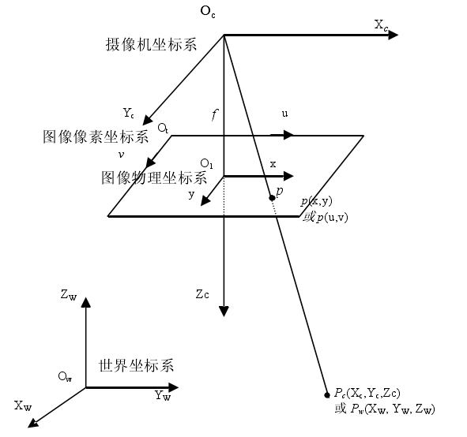
3.7 图像摄取装置
图像摄取的简化模型（针孔模型）
if
then
摄像机坐标系是由点O_{C}与X_{C}、Y_{C}和Z_{C}轴组成的直角坐标系 (O_{C}点称为摄像机的光学中心，简称光心), X_{C}、Y_{C}和x轴y轴平行，Z_{C}轴为摄像机的光轴，它与图像平面垂直，光轴与图像平面的交点，即为图像坐标系的原点，OcO₁ 为摄像机焦距。
世界坐标系(O_{w},X_{w},Y_{w},Z_{w}) 是一个基准坐标系，用于描述摄像机放置在拍摄环境中的位置和被拍摄物体的位置。
物距远远大于像距
针孔模型

Slide 10
3.7 镜头特性

Slide 11
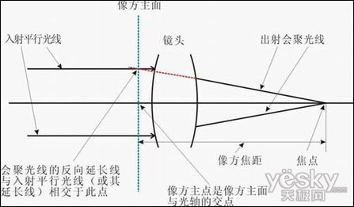
焦距
3.8 镜头特性
镜头焦距一般指像方焦距,像方焦距是像方主面到像方焦点的距离。
确定主面和焦距：入射平行光线与出射会聚光线相交，就能确定折射主面，这个想象的平面与镜头光轴相交处就是主点。像方主点和无穷远光线形成的焦平面（焦点）之间的距离称为复合镜头的焦距（实效焦距）。

Slide 12
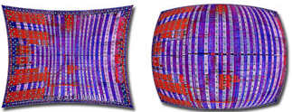
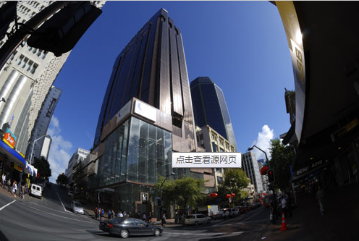
畸变
3.8 镜头特性
枕形畸变
桶形畸变
畸变图像
畸变： 几何畸变指的是由于镜头制造的原因导致的图象范围内不同位置上的放大率存在的差异。几何畸变主要包括径向畸变和切向畸变。如枕形或桶形失真。

Slide 13
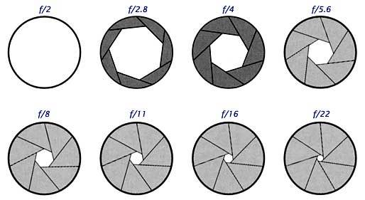

光圈
3.8 镜头特性
光圈
光圈是一个用来控制镜头通光量装置，它通常是在镜头内，光圈的大小可用其直径表示。但一般用焦距与直径的比值来间接表示光圈大小，如f1.4，f2，f2.8 etc. 。若焦距一定，f值越小，光圈直径越大。

Slide 14
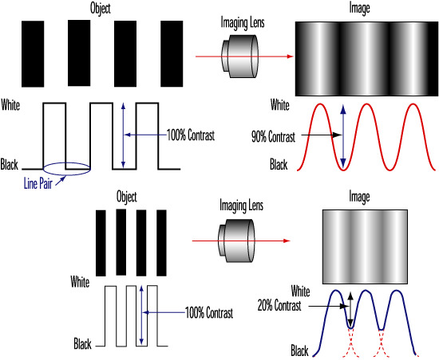
空间分辨率（频域特性）
3.8 镜头特性
测量的细节表征常常用每毫米线对来表示，也就是根据这个镜头能够分辨一毫米内多少对直线，lp/mm (line pair per mm)
衡量镜头通过特性的指标是不同尺度的毫米线对所对应对比度，称为调制传递函数MTF。

Slide 15
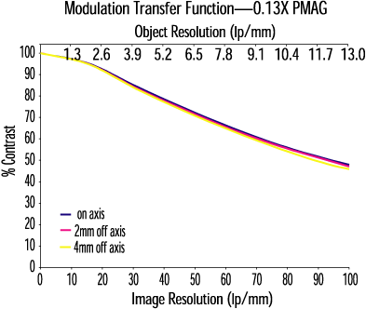
空间分辨率（频域特性）
3.8 镜头特性
线对越密集，调制传递函数MTF的衰减越大。类似低通滤波器。
透镜不同区域调制传递函数MTF不一致，越靠近轴心的衰减越小。

Slide 16
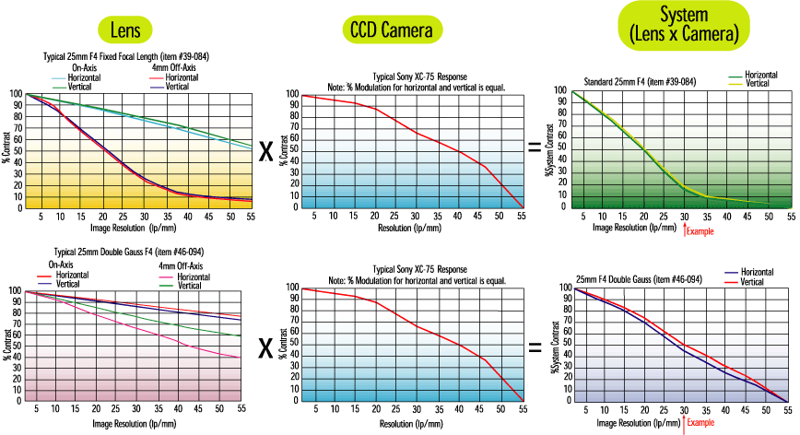
系统的空间分辨率（频域特性）
3.8 镜头特性

Slide 17
镜头的分类
3.8 镜头特性
按照等效焦距分为
广角镜头
等效焦距小于标准镜头（等效焦距为50mm）的镜头。特点是最小工作距离短，景深大，视角大。常常表现为桶形畸变。
中焦距镜头
焦距介于广角镜头和长焦镜头之间的镜头。通常情况下畸变校正较好。
长焦距镜头
等效焦距超过200mm的镜头。工作距离长，放大比大，畸变常常表现为枕形状畸变。
等效焦距计算方法：
等效焦距= 实际焦距×43mm/ 感光区域对角线长度

Slide 18
镜头的分类
3.8 镜头特性
按照功能分
变焦距镜头
镜头的焦距可以调节，镜头的视角，视野可变
定焦距镜头
镜头的焦距不能调节，镜头视角固定。聚焦位置和光圈可以调节
定光圈镜头
光圈不能调节，通常情况下聚焦也不能调节。

Slide 19
3.8 相机特性

Slide 20
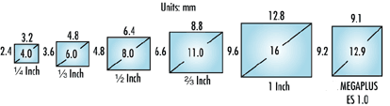
传感器尺寸
3.9 相机特性
感光芯片
CCD CMOS
图像传感器感光区域的面积大小。如：1/3“、1/2”等。绝大多数模拟相机的传感器的长宽比例是4:3 (H:V)，数字相机的长宽比例则包括多种：1:1,16:9,3:2 etc. 1英寸CCD尺寸=对角线16mm(不是25.4mm!)
在一定分辨率条件下，传感器像素越大，捕捉光线的能力越强，图像质量越高。在同等分辨率下，像素增大要求CCD尺寸越大，导致成本升高。

Slide 21
分辨率
3.9 相机特性
美制 RS – 170 Norm
欧制 CCIR - Norm
640
760
480
768
480
574
模拟制式相机的分辨率取决于传感器上像素的数目以及后期处理电路的质量，数字相机的传分辨率则直接取决与传感器上像素的数目。

Slide 22
拍照时间
3.9 相机特性
电子快门时间
图象传输时间
单帧图象完整拍照时间
电子快门时间（曝光时间）可由用户自己设置。但相机传输速率（Frame rate）是相对固定的。因此，传输速率是相机的成像速度的“瓶颈”。例：电子快门速度可达1/1000秒，但成像却只能达到60帧/秒。

Slide 23


扫描方式
3.9 相机特性
3
2
5
4
6
隔行扫描
1
2
3
4
5
逐行扫描

Slide 24
3.9 相机特性
像素长宽比
指传感器上像素水平和垂直方向节距的比值，对于正方形的象素来说，其比值为1：1。此参数，对于系统的标定有直接影响。
快门速度（Shutter Speed）
CCD/CMOS相机多数采用电子快门，通过电信号脉冲的宽度来控制传感器的光积分（曝光）时间。对于一般性能的的相机快门速度可以达到1/10000-1/100000秒。
帧频率（Frame Rate）
相机每秒中能够输出图象的帧数，对于模拟制式相机，这个频率是固定值，对于数字相机，是个可变的值。
像素速率（Pixel Rate）
相机每秒中能够输出像素的个数，仅仅对于数字相机有意义。
卷帘快门（Rolling Shutter）
多数CMOS图象传感器上使用的快门，其特征是逐行曝光，每一行的曝光时间不一致。
全局快门（Global Shutter）
CCD传感器和极少数CMOS传感器采用的快门，传感器上所有像素同时刻曝光

Slide 25
3.9 相机特性
异步触发
通常情况下相机是一帧一帧拍摄的，所以进行高速拍摄的时候最高的同步精度不可能超过一帧图像的周期，对于某些支持异步触发的相机，可以在当前帧扫描尚未完成的情况下，将当前帧抛弃，直接开始新一帧图象的扫描，可以使得告诉拍摄的同步精度达到一行的扫描周期。
最低照度
又称灵敏度，衡量相机对光线敏感程度的指标。通常情况下是指相机获得30％最大输出值时候所需的照度。单位是Lux。
局部扫描
多数数字相机支持仅仅输出传感器上某一部分像素，这些像素位于某个矩形窗口内。通过具备扫描可以获得更高的桢频率。

Slide 26
3.9 相机特性
信号格式
模拟图象信号的格式包括：复合视频信号，Y/C分离信号，RGB分量信号。绝大多数周边设备都能够兼容这些信号格式。通常情况下对于彩色视频信号，Y/C分离传输的方式优于复合视频传输的方式，RGB分量传输的方式又优于Y/C分离传输方式。
数字相机的信号传输格式包括：
*IEEE-1394(Fire Wire)
*USB2.0
*CameraLink
*Ethernet，包括传输未经压缩影像的千兆协议和传输经过压缩影像的百兆协议。
上述数字相机的传输方式无论是在机械上还是在电气上都是不兼容的。

Slide 27
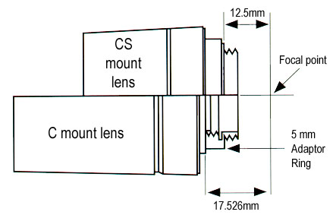
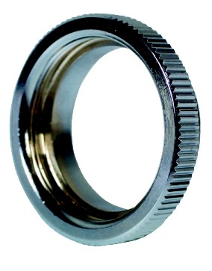
3.9 相机特性
相机和镜头的接口
镜头接口
C-MOUNT 镜头的标准接口之一，镜头的接口螺纹参数：
公称直径：1“
螺距：32牙
CS－Mount是C－Mount的一个变种，区别仅仅在于镜头定位面到图像传感器光敏面的距离的不同，C－Mount 是17.5mm，CS－Mount是12.5mm。
C/CS能够匹配的最大的图象传感器的尺寸不超过1“。

Slide 28
3.9 相机特性
相机分类
按照图象传感器区分
CCD相机：使用CCD感光芯片为图象传感器的相机
CMOS相机：使用CMOS感光芯片为图象传感器的相机
按照输出图像颜色区分：
单色相机：输出图象为单色图像的相机。
彩色相机：输出图象为彩色图像的相机。
按照传感器类型区分
面扫描相机
传感器上像素呈面状分布的相机，其所成图象为二维“面”图象。
线扫描相机
传感器上呈线状（一行或三行）分布的摄像机，其所成图象为一维“线”图象。

Slide 29
3.9 光源特性

Slide 30
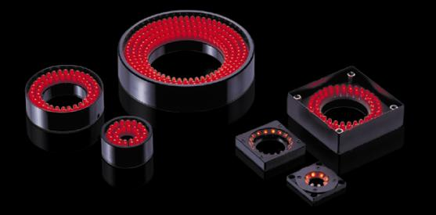
光源的作用
3.10 光源特性
光源是机器视觉系统关键的部分，往往关系到系统的成败
目的：将目标与背景尽可能地明显区分
穏定均匀的光源極其重要
图像是光的艺术！

Slide 31
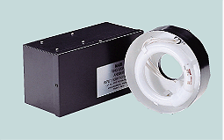
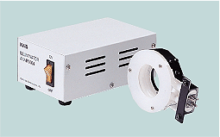
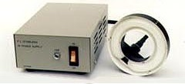
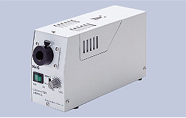
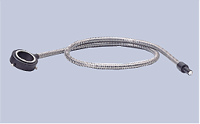
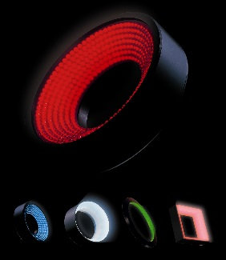
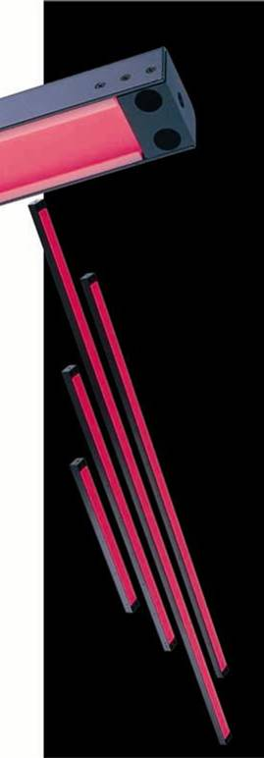
3.10 光源特性
光源的种类
高频荧光灯
光纤卤素光源
LED光源

Slide 32
3.10 光源特性
光源照明方式-背光

Slide 33
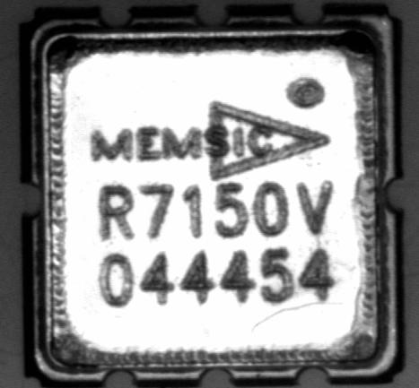
3.10 光源特性
光源照射方式：亮场——最直接的照明
高角度照明

Slide 34
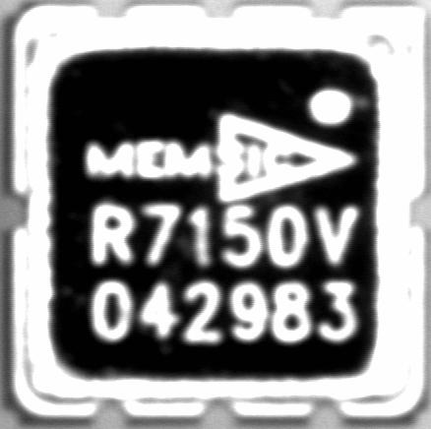
3.10 光源特性
光源照射方式：暗场——适合光滑表面的照明
低角度照明

Slide 35


3.10 光源特性
光源照明方式-颜色的选择

Slide 36
3.10 光源特性
常用光源的比较
 | 萤光灯 | 卤素灯+光纤导管 | LED灯源
价格 | 低 | 高 | 中
亮度 | 低 | 高 | 中
稳定性 | 低 | 中 | 高
闪光装置 | 无 | 无 | 有
使用寿命 | 中 | 低 | 高
光线均匀度 | 高 | 中 | 低
多色光 | 无 | 无 | 有
复杂设计 | 低 | 中 | 高
温度影响 | 中 | 低 | 高

Slide 37
3.10 系统精度与景深和焦深

Slide 38
系统的选型
3.11 系统精度与景深和焦深
FOV：100MM
500 象素
象素值 = 0.2 MM
精度是基础，根据需求和摄像机模型
计算焦距、物距、光圈、曝光时间等内外参数

Slide 39
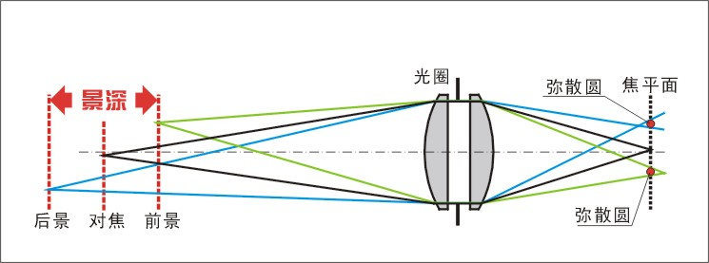
3.11 系统选型与系统精度
景深与焦深对精度的影响
模糊圈（弥散圆）：镜头聚焦于被摄影物的某一点，该点在胶片上便产生焦点；但它实际上是一种极小的圆圈，并可测其直径。在一定范围内，对焦物点前后景物在胶片上成像的圆圈尽管在增大，但在视觉效果上仍能产生较为清晰的影像。

Slide 40

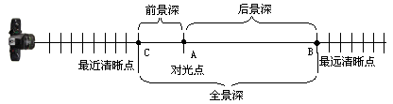
3.11 系统精度与景深和焦深
从对光点到最近清晰点的深度叫前景深，从对光点到最远清晰点的深度叫后景深。景深就是从最近清晰点到最远清晰点的深度。也叫做全景深。

Slide 41
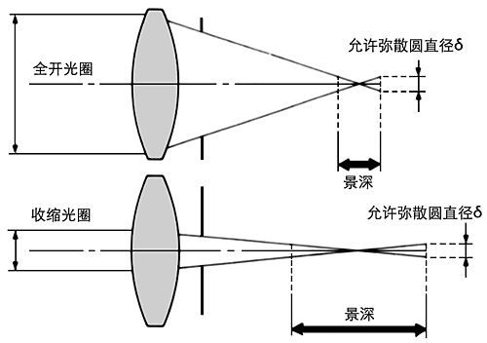
光圈的大小对景深的影响 光圈越大，景深越小；光圈越小，景深越大。
3.11 系统精度与景深和焦深

Slide 42
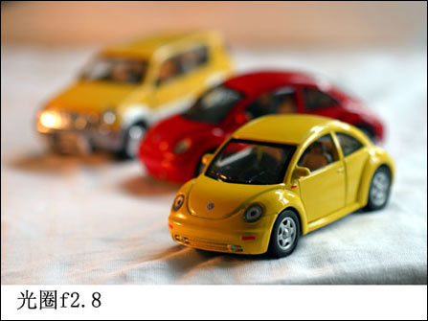
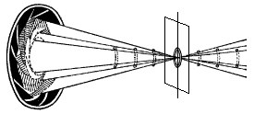
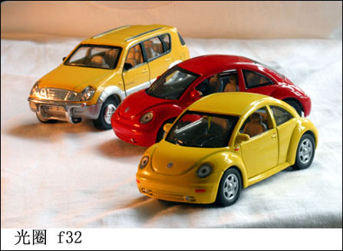

3.11 系统精度与景深和焦深

Slide 43
焦距的长短对景深的影响
3.11 系统精度与景深和焦深
镜头焦距越长，景深越小；焦距越短，景深越大。
F=50mm
f/4
F=130mm
f/4

Slide 44
物距的远近对景深的影响
3.11 系统精度与景深和焦深
距离越远，景深越大；距离越近，景深越小。
F=５0mm
f/8
F=50mm
f/8

Slide 45
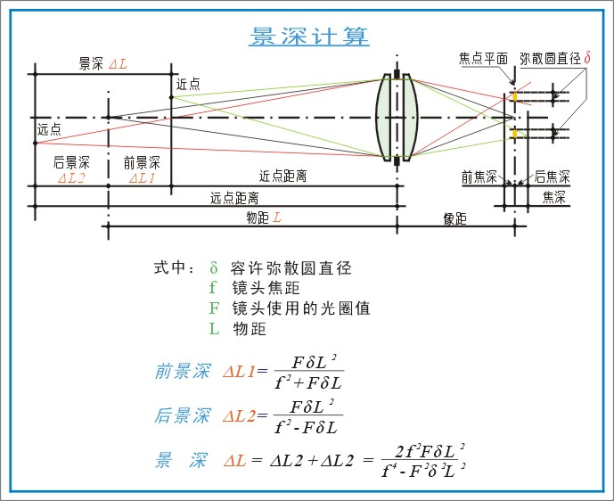
3.11 系统精度与景深和焦深

Slide 46
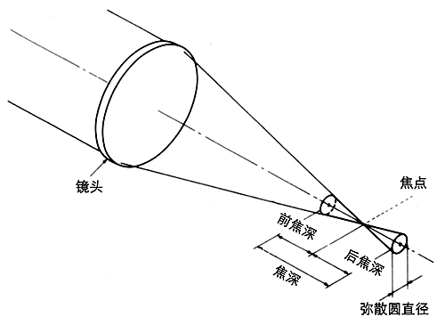
3.11 系统精度与景深和焦深
焦深：是指在保持影象较为清晰的前提下，焦点（焦平面）沿着镜头光轴所 允许移动 的距离。

Slide 47
焦深与景深的异同
3.11 系统精度与景深和焦深
１、焦深是针对影象的焦平面可允许移动的距离而言的；景深则是针对被摄体能被记录得较为清晰的范围而言的。
２、当摄距缩短时，景深减小，焦深则是增加。当物体与影象距镜头同样距离时，即产生1：1的影象时，焦深与景深是相等的。
３、当景物的成像比例减小时，如使用短焦镜头、拉大摄距等，景深增加焦深减小。

Slide 48
3.11 系统精度与景深和焦深
4、当景物的成像比例减小时，使用短焦镜头、拉大摄距等，景深增大；焦深减小。 5、当减小光圈时，景深和焦深都增大；增大光圈时，景深和焦深都减小。 6、当降低对影像的清晰度要求时，景深和焦深都增大；当提高对影像的清晰度要求时，景深和焦深都减小。 7、焦深在很大程度上与相机的制造有关；景深在很大程度上与被摄体的再现有关。

Slide 49
3.11 传感系统配置与选型

Slide 50
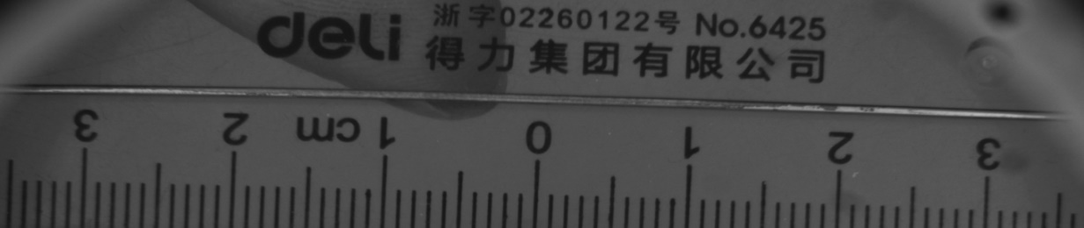
3.11 传感系统配置与选型
实例：相机选型
任务描述：导丝在线损伤检测，被测对象直径1mm，导丝传送速度2m/s
CCD选型：参数是否满足要求?
表1 某相机主要性能参数
性能指标 | 参数
帧频 | 25
有效像元数 | 1360*1360
曝光时间（us） | 43
像元大小（um） | 4.65*4.65
Notes:
去掉二级提纲
计算大脑理论研究
与现有系统紧密结合，补充、完善、
50

Slide 51
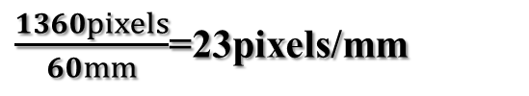
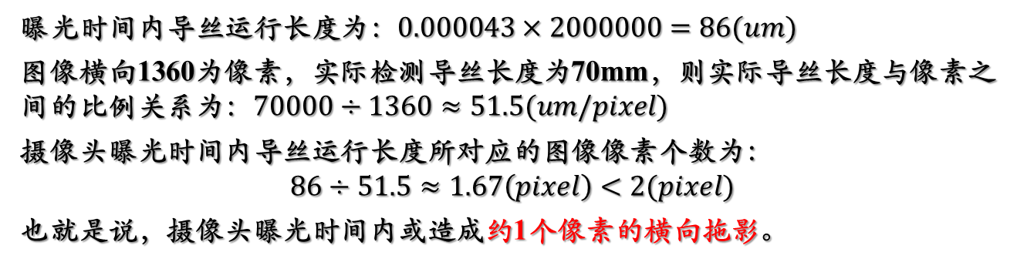
3.11 传感系统配置与选型
实例：相机参数校核
分辨率校核：视场宽度60mm，CCD宽度上的分辨率为1360pixels，则纵向直径1mm导丝可成像高度为23pixels：
$\frac{1360pixels}{60mm}$=23pixels/mm
曝光时间校核：摄像头曝光时间为43us，导丝每秒运行2000毫米， CCD像元尺寸为4.65um
曝光时间内导丝运行长度为：$0.000043×2000000=86(um)$
图像横向1360为像素，实际检测导丝长度为70mm，则实际导丝长度与像素之间的比例关系为：$70000÷1360≈51.5(um/pixel)$
摄像头曝光时间内导丝运行长度所对应的图像像素个数为：
$$86÷51.5≈1.67\left(pixel\right)<2(pixel)$$
也就是说，摄像头曝光时间内或造成约1个像素的横向拖影。
Notes:
去掉二级提纲
计算大脑理论研究
与现有系统紧密结合，补充、完善、
51

Slide 52
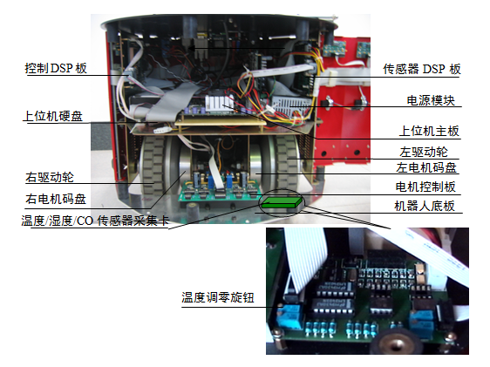
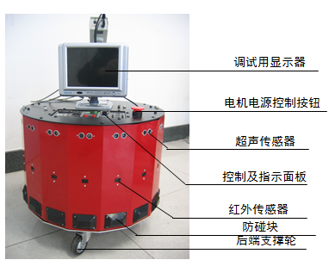
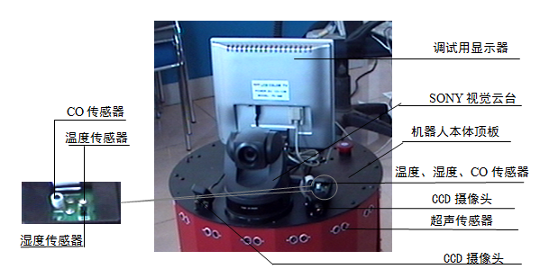
传感系统配置与选型
3.11 传感系统配置与选型
实例1：移动机器人传感器配置
编码器：左右两轮，伺服控制，航迹定位
接触式碰撞传感器：16个
红外传感器（0/1）：0~200cm；16个
超声传感器：200mm~3000mm；16个
视觉传感器
CO传感器和温度传感器
Notes:
去掉二级提纲
计算大脑理论研究
与现有系统紧密结合，补充、完善、
52

Slide 53
实例2：FAST馈源舱位置测量系统配置
传感系统配置与选型
3.11 传感系统配置与选型
多通道
高速通道误差大，时滞小
低速通道时滞大，误差小
单独一个通道都不能满足测量要求
GPS-RTK和激光全站仪详细测量参数
参数 | GPS-RTK | 激光全站仪
测量频率 | 10Hz | 5Hz
时滞 | 5*10⁻⁵ms | 100ms-220ms
测坐标均方根误差 | 20mm | 5mm
测距均方根误差 | -- | 0.6mm+1ppm

Slide 54
减少大误差数据使用频率并做数据融合
传感系统配置与选型
3.11 传感系统配置与选型
方法1：新型卡尔曼滤波
方法2：扩展卡尔曼滤波
方法3：新息重组卡尔曼滤波

Slide 55
谢谢！
Notes:
本次课大约讲了90分钟。可以再增加内容。比如远心镜头，设计几个选型的案列等。

